Slide 1
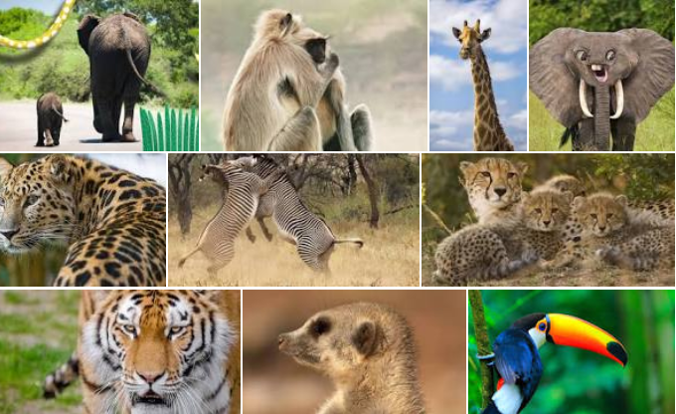
СОЗУ Кузман Шапкарев – Битола
Биологија за I година средно стручно образование
професор Зоран Каранфиловски
47.Царство на животни

Slide 2
Основни карактеристики
Царството на животни е поделено на: Безрбетници (Invertebrata) и Рбетници (Vertebrata)
Сите се повеќеклеточни организми
Имаат хетеротрофен начин на исхрана
Најголемиот дел активно се движат
Имаат билатерална, поретко радијална симетрија
Имаат уста, анален отвор, телесна празнина
Се размножуваат полово
Кај повисоко организираните форми се формира рбет

Slide 3
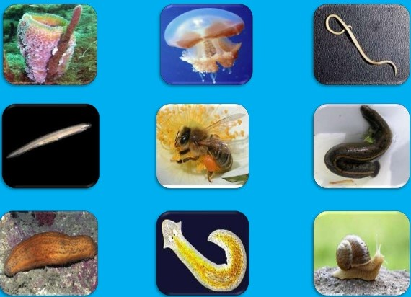
Безрбетници (Invertebrata)
Немаат рбет
Имаат ткива, освен Сунгерите
Најчесто се размножуваат полово
Се движат
Се хранат хетеротрофно, а некои се паразити

Slide 4
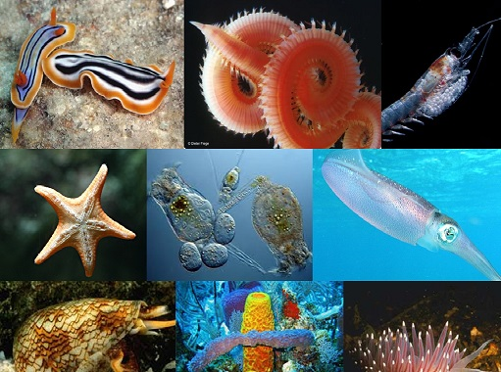
Поделба
Сунѓери (Porifera) - Охридски сунѓер
Копривкари (Cnidaria) - Корали, Медузи
Сплескани црви (Plathelminthes) - Планарии, Метили, Тении
Валчести црви (Nemathelminthes) - Човечка глиста, Трихинела, Детска глиста
Прстенести црви ( Annelida) - Дождовен црв, Пијавица
Мекотели (Mollusca) - Школки, Полжави, Главоноги
Членконоги (Arhtropoda)
- Хелицерати ( пајаци, скорпии, крлежи)
- Инсекти
- Ракови
Иглокожи (Echinodermata)
- Морски ѕвезди
Морски змијулки
- Морски ежови

Slide 5
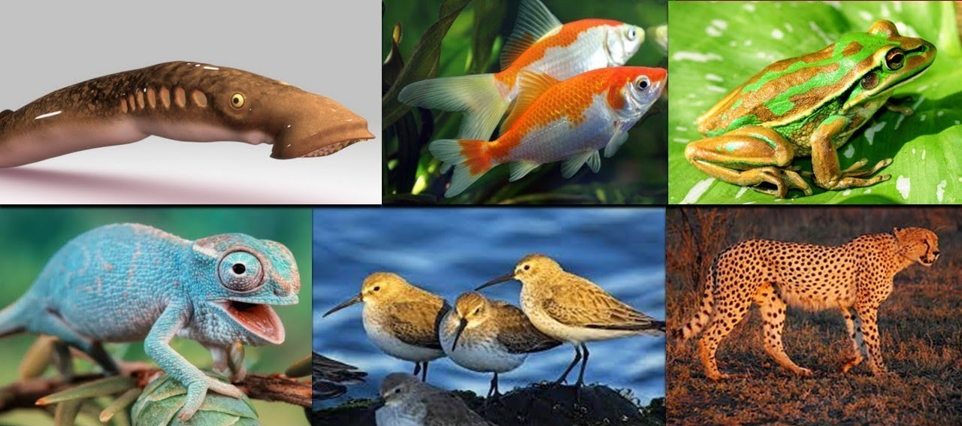
Рбетници (Vertebrata)
Имаат рбет и череп
Имаат повеќеслоен епидермис кој создава лушпи, пердуви и влакна
Имаат развиен скелет, сетилни органи, черепен мозок
Затворен крвоносен систем и срце
Дишат со жабри или бели дробови

Slide 6
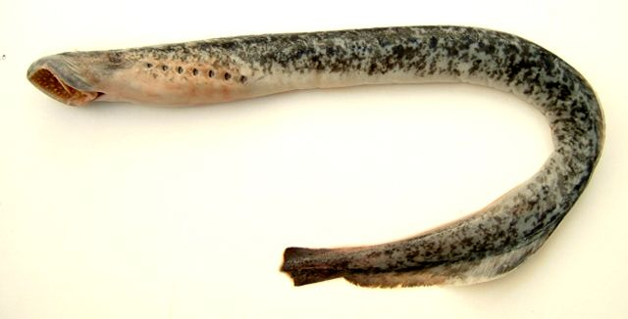
Поделба на Рбетниците
1.Круглоусти ( Cyclostomata)
Наликуваат на риби
Немаат лушпи
Немаат парни екстремитети
Имаат хорда
Округла уста со рожести заби и јазик
Дишат со жабри
Преставник: Морска змијулка (Pteromyzon marinus)

Slide 7
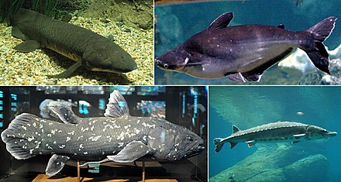
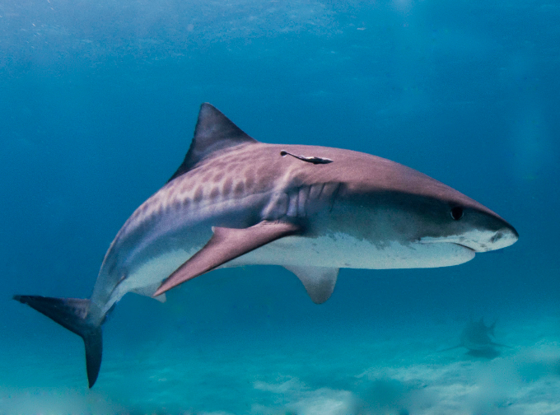
2.Риби (Pisces)
Живеат во вода
На кожата имаат лушпи
Пливаат со парни и непарни перки
Имаат коскен или рскавичен рбет
Дишат со жабри
Затворен крвоток и срце од две комори
Рскавични и коскени риби

Slide 8
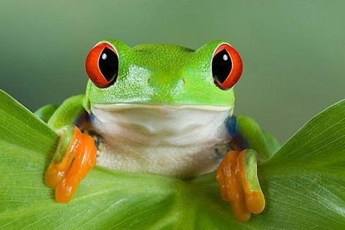
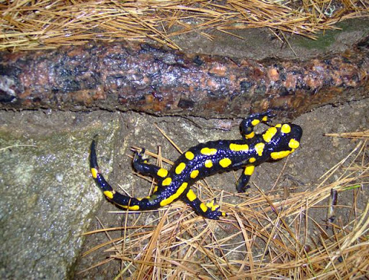
3.Водоземци (Amphibia)
Ладнокрвни се како и рибите
Имаат способност за метаморфоза
Парни очи и пар ноздринки
Имаат пловни кожички
Срце: две предкомори и една комора
Дишат со бели дробови и кожата

Slide 9
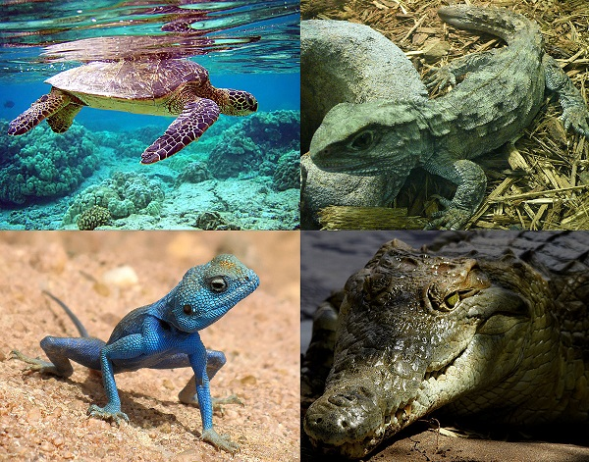
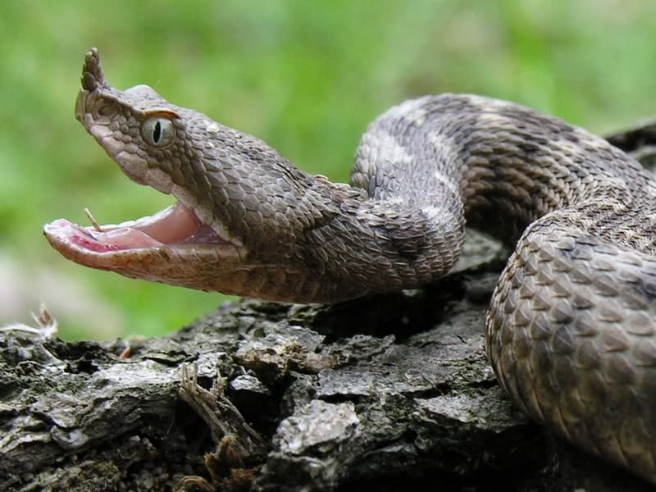
4.Влекачи (Reptilia)
Влекачите се копнени животни
Младите се раѓаат од јајца
Дишат со бели дробови
Кожата е обложена со лушпи
Тие се ладнокрвни животни
Поделени се на: Змии, Гуштери,Желки и Крокодили

Slide 10
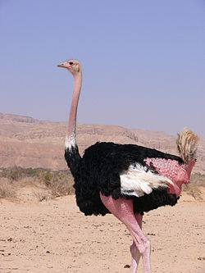
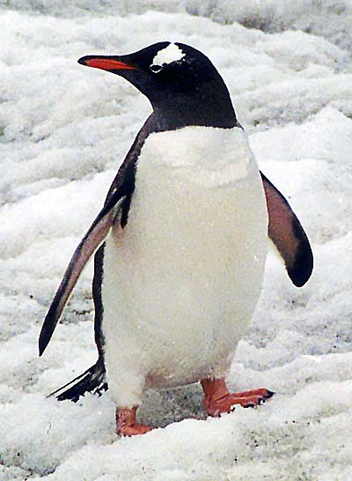
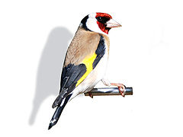
5.Птици (Aves)
Двоножни, топлокрвни животни
Младите се раѓаат од јајца
Дишат со бели дробови
Кожата е обложена со пердуви
Имаат клун и крила и клоака
Се хранат со семе, инсекти, риби или други птици
Поделени се на:
- Птици тркачи (Ној, Ему)
- Пингвини
- Летачи (Нуркачи, Грабливци, Кокошки, Пејачки, Папагали...)

Slide 11
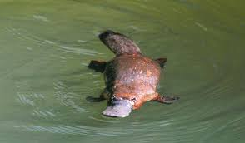
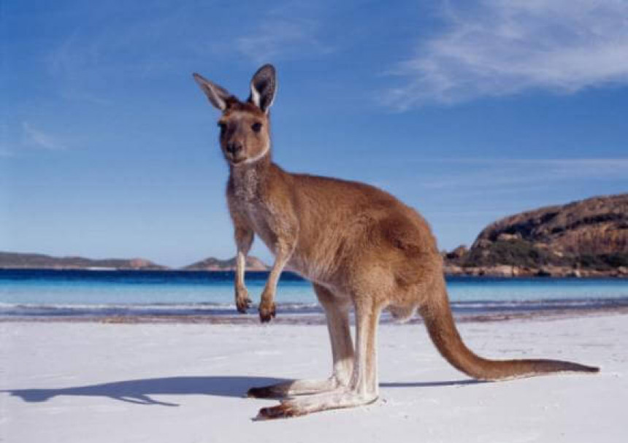
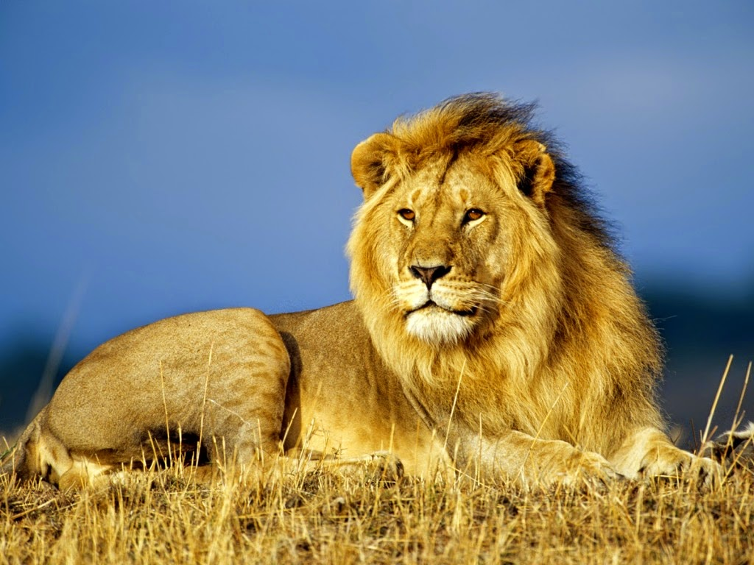
6.Цицачи (Mammalia)
Ги хранат своите млади со млеко од млечни жлезди
Телото е покриено со крзно
Дишат со бели дробови
Имаат специјализирани вилици со заби
Имаат високо развиен нервен систем
Се хранат со растенија или животни
Поделени се на:
- Јајценести цицачи (Клунар)
- Торбари (Кенгур, торбарски волк, лисица, верверица...)
- Плацентарни (Инсектојадни, Грабливци, Водени, Копитари Примати,...)

